Slide 1
도서 관리 프로그램
SQLite 기반 콘솔 첫 프로그램 구현
2024201019 최호림

Slide 2
과제 개요
- 주제: 도서 재고 관리 프로그램
- 개발 도구: Python + SQLite
- 기능: 도서 추가, 도서 조회, 도서 수정, 도서 삭제, 도서DB생성

Slide 3
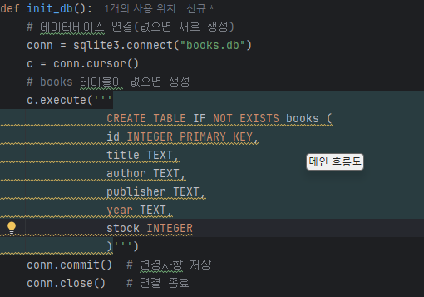
과제 개요
Books DB 생성 코드

Slide 4
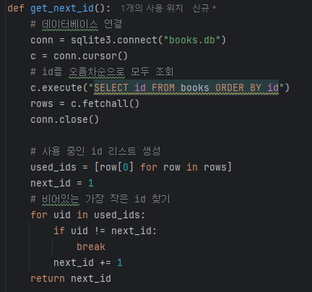
과제 개요
Books DB 연결 코드

Slide 5
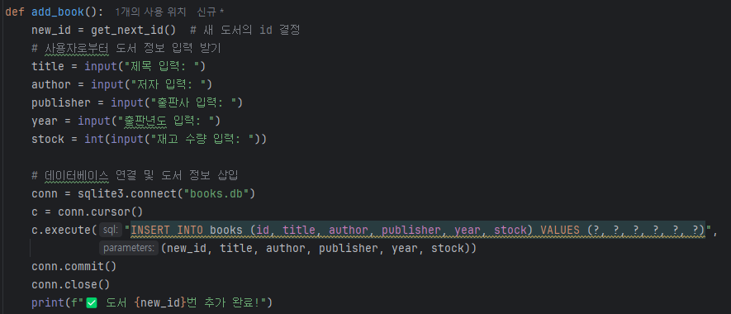
과제 개요
새 도서 정보 입력 코드

Slide 6
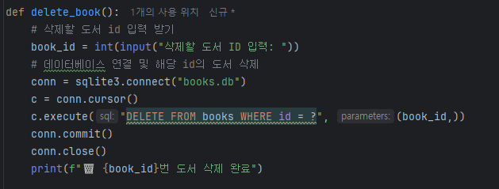
과제 개요
입력된 도서 정보 삭제 코드

Slide 7
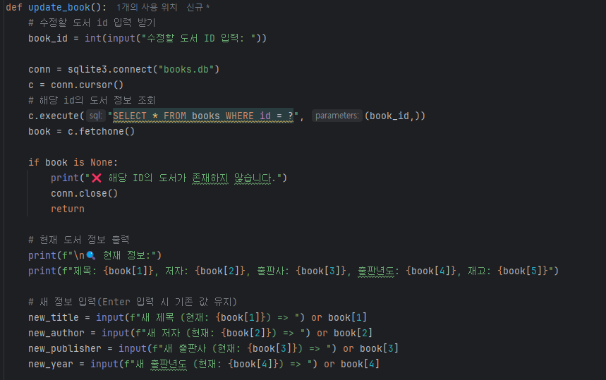
과제 개요
입력된 도서 정보 수정 코드(1)

Slide 8
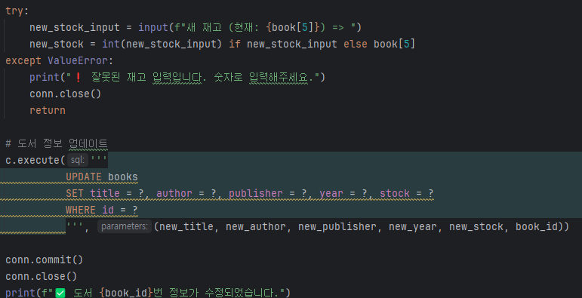
과제 개요
입력된 도서 정보 수정 코드(2)

Slide 9
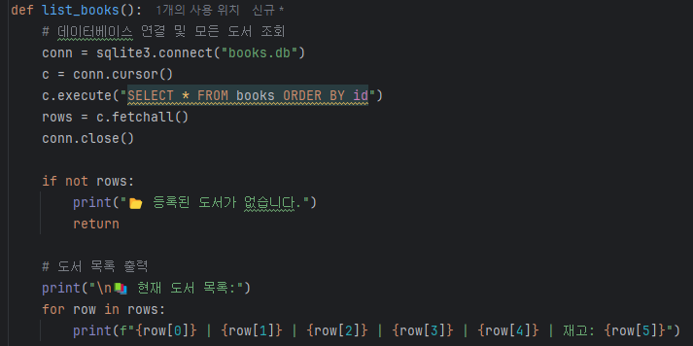
과제 개요
입력한 도서 정보 목록 코드

Slide 10
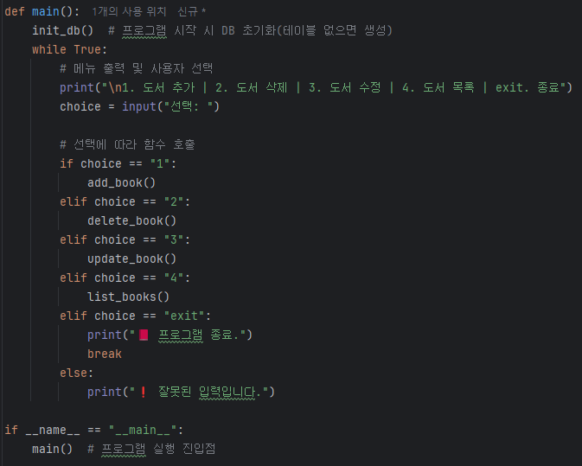
메인 흐름도
DB 연결 및 테이블 생성 -> 메뉴 선택, 반복 -> 사용자 입력 -> 기능 실행 -> 종료 시 연결 해제

Slide 11
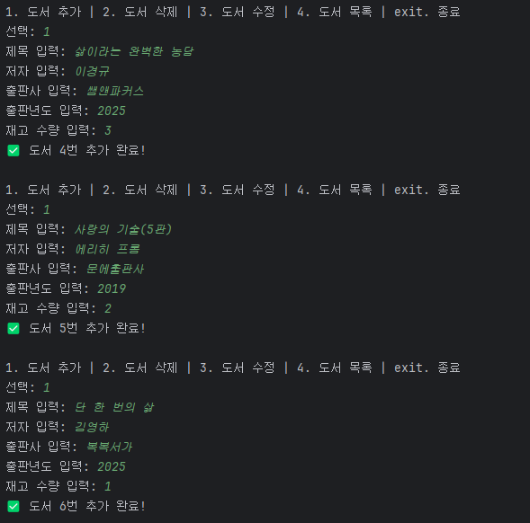
메인 실행 프로세스(도서 추가)

Slide 12
메인 실행 프로세스(도서 삭제)

Slide 13
메인 실행 프로세스(도서 수정)

Slide 14
메인 실행 프로세스(도서 목록 보기)

Slide 15
메인 실행 프로세스(도서 목록 보기 나가기 )

Slide 16
개선점 및 확장 아이디어 의견
- 검색 기능 추가 (제목 기반)
- 출판사/저자 통계 기능
- GUI 연동
- 파일 내보내기 기능 (CSV 등)

